Slide 1
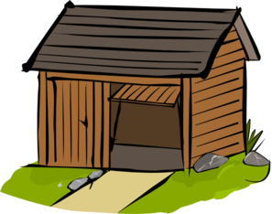
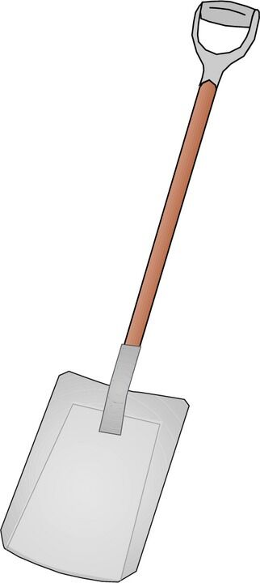
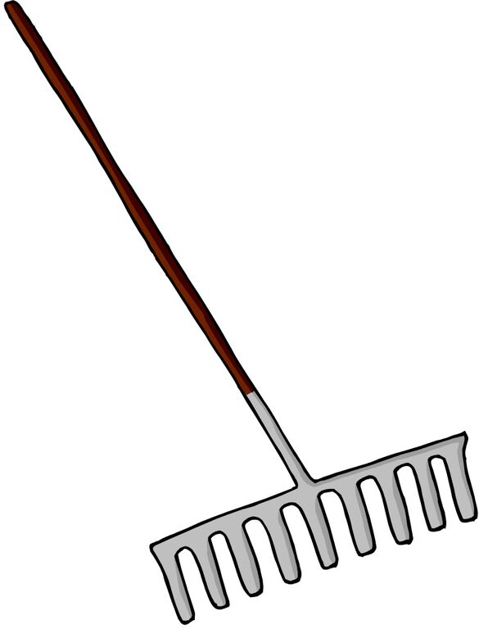
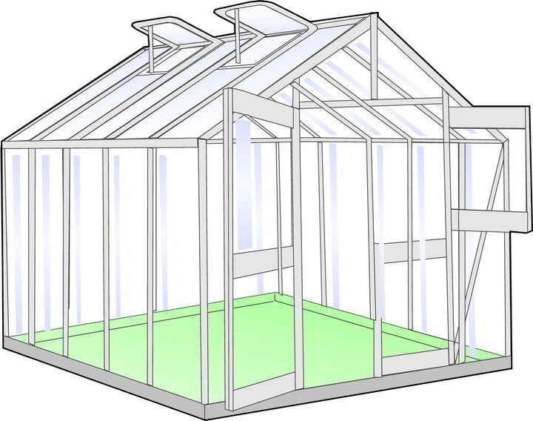
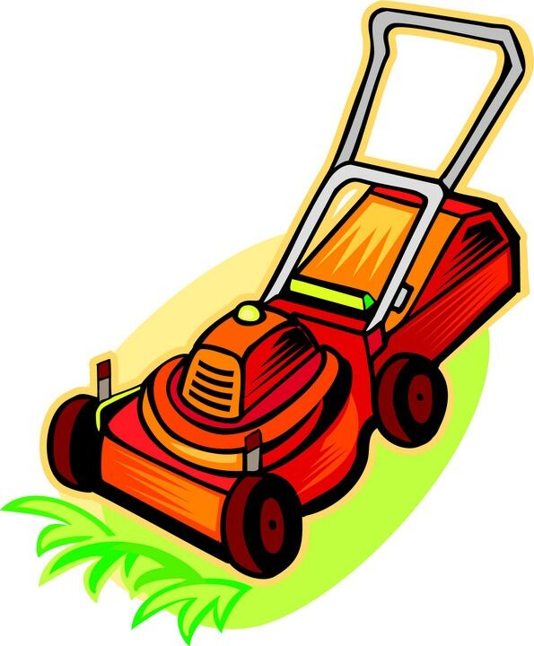
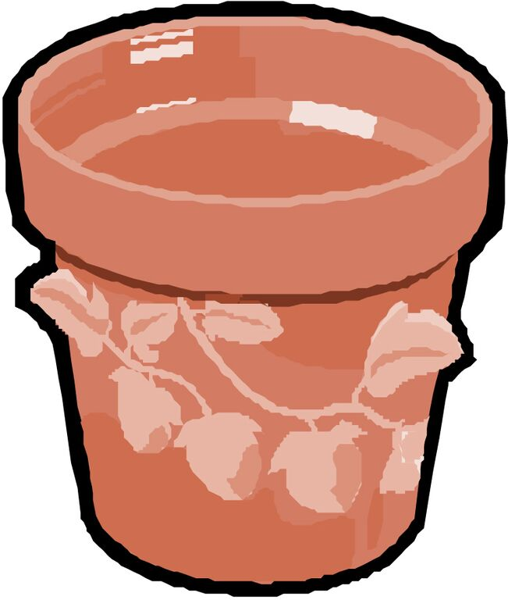
le hangar
Garden – Jardin
la pelle
le râteau
la fourche
la brouette
les fleurs
la serre
la truelle
la tondeuse à gazon
la clôture
le pot de fleur
© www.SaveTeachersSundays.com 2015
(Images © www.clipart.com or www.clker.com 2015)

